Slide 1


Ein 2D-Arcadegame für Klein und Gross

Slide 2
Inhalt
Aktueller Stand
Logische Architektur
Domänenmodell
Technologien
Erkenntnisse
Fortschritt

Slide 3
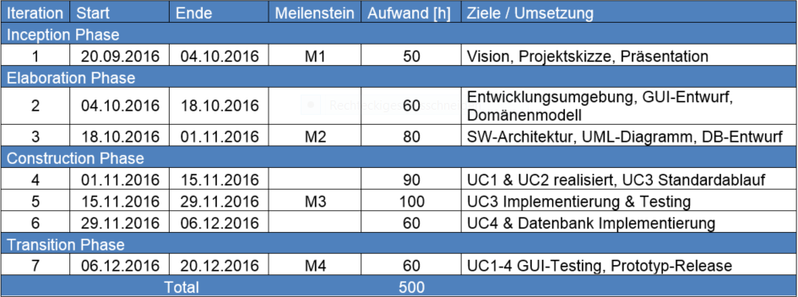
Aktueller Stand

Slide 4
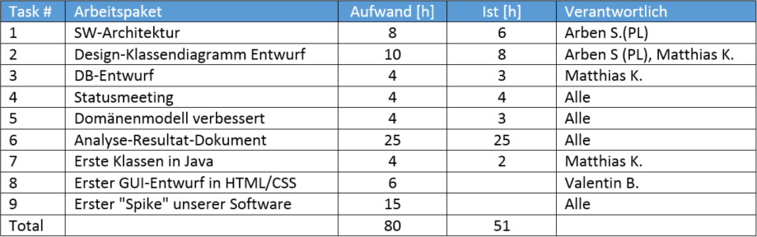
Aktueller Stand

Slide 5
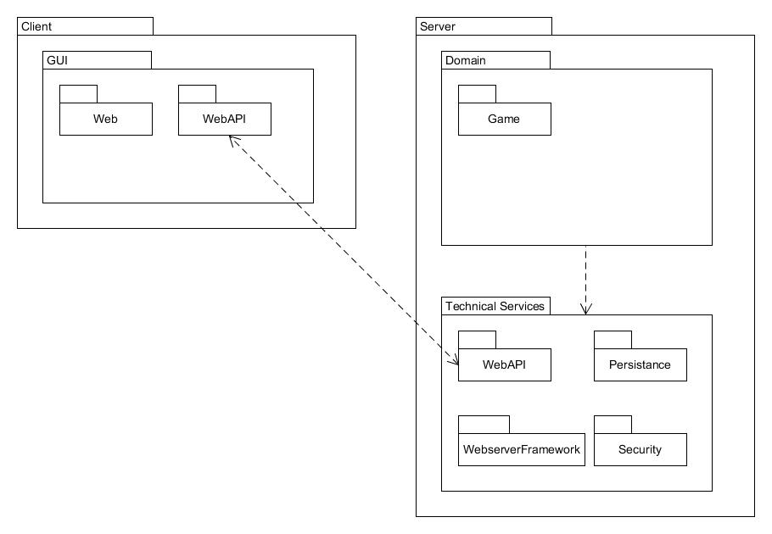
Logische Architektur

Slide 6
Domänenmodell

Slide 7
Technologien
Webserver Framework für Client-Server-Architekur
Websockets für geringe Latenz
Java auf Serverseite
JS+HTML speziell Canvas auf Clientseite

Slide 8
Erkenntnisse
Gesagtes schriftlich festhalten
Interne Kommunikation ist wichtig
Unabhängigkeit durch embedded Webserver
Es gibt emanzipierte Server... 👀⁉️

Slide 9
Fortschritt
Websocketverbindung Client-Server
Skelett der Javaklassen
Skelett des GUI‘s
Rudimentäre Kommunikation

Slide 10
Design

Slide 11
Fragen

